Slide 1

화면 설계
응용 프로그래밍 및 화면 구현
심규영

Slide 2
목차
1) 프로젝트 생성
2) 레이아웃 작업
3) 화면 UI
4) 실습보고서 & Github 배포

Slide 3
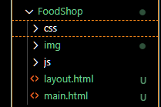
문제1) 프로젝트 생성
- 프로젝트 구조 :
FoodShop
ㄴ css
ㄴ img
ㄴ js
ㄴ layout.html
ㄴ main.html
- 개발 도구 : Visual Studio Code + Chrome

Slide 4
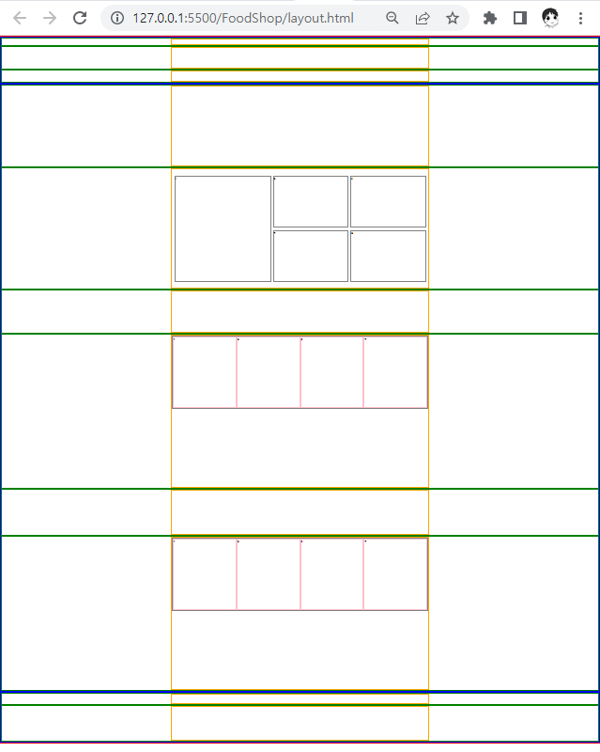
문제2) 레이아웃 작업

Slide 5

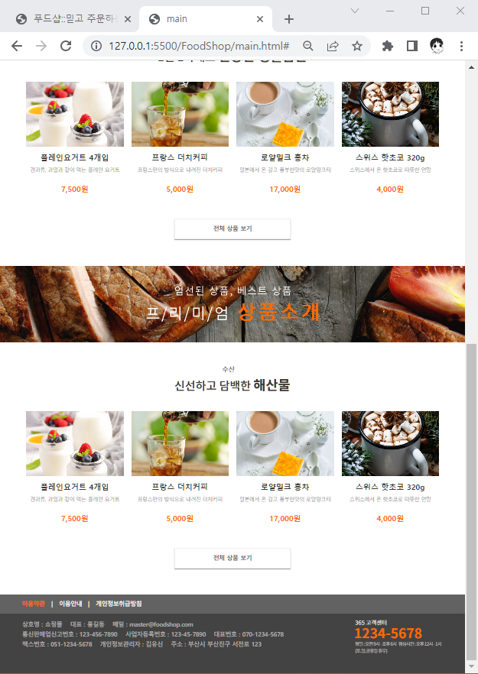
문제3) 화면 UI

Slide 6

문제4) 실습보고서 & Github 배포
1) FoodShop 프로젝트 github – HTML 저장소 업로드 (add, commit, push)
2) github 로그인 – HTML 저장소 – 상단 메뉴 Setting – 왼쪽 사이드 Pages 클릭
3) github Pages – Branch 항목 – None을 master(또는 main) 으로 변경 후 – Save 클릭

Slide 7
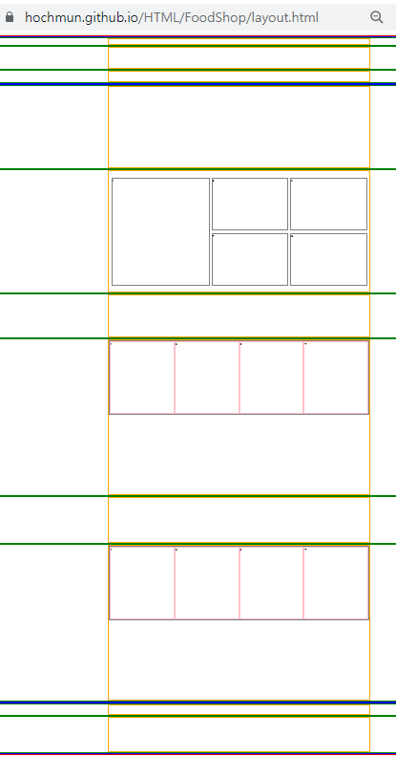
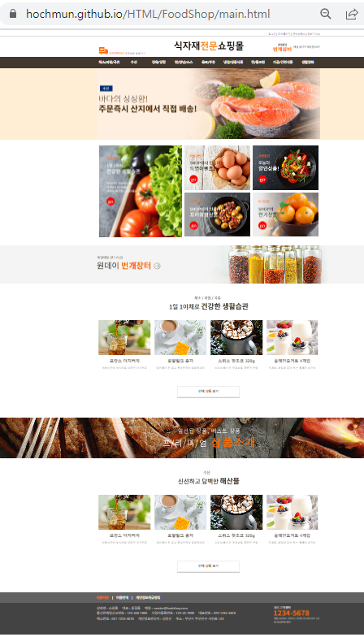
문제4) 실습보고서 & Github 배포
4) 약 5분 뒤
- http://hochmun.github.io/HTML/FoodShop/layout.html 확인
- https://hochmun.github.io/HTML/FoodShop/main.html 확인

